Slide 1
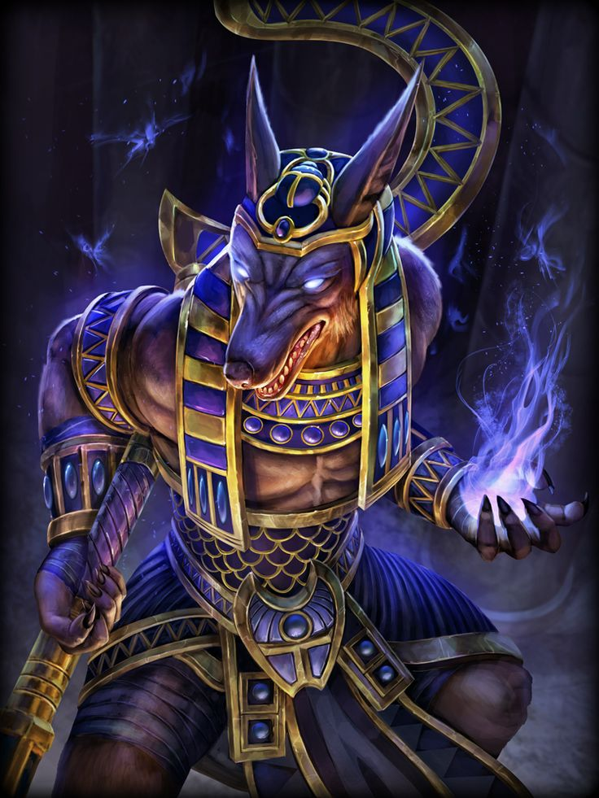
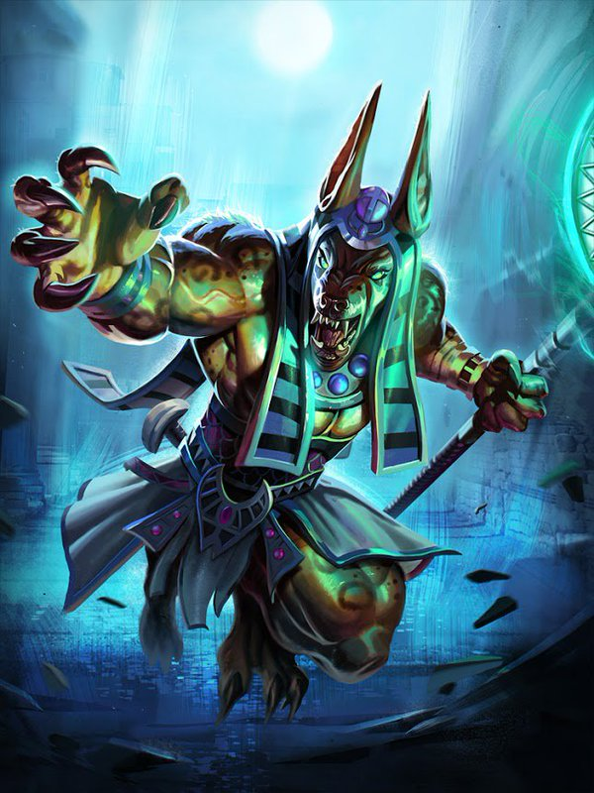
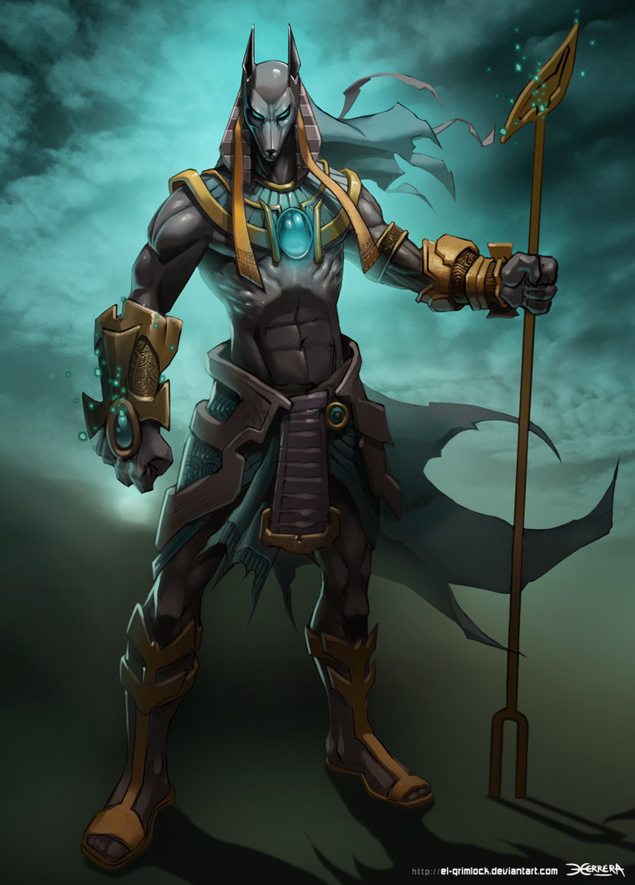
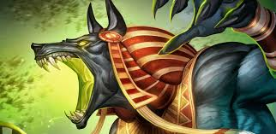
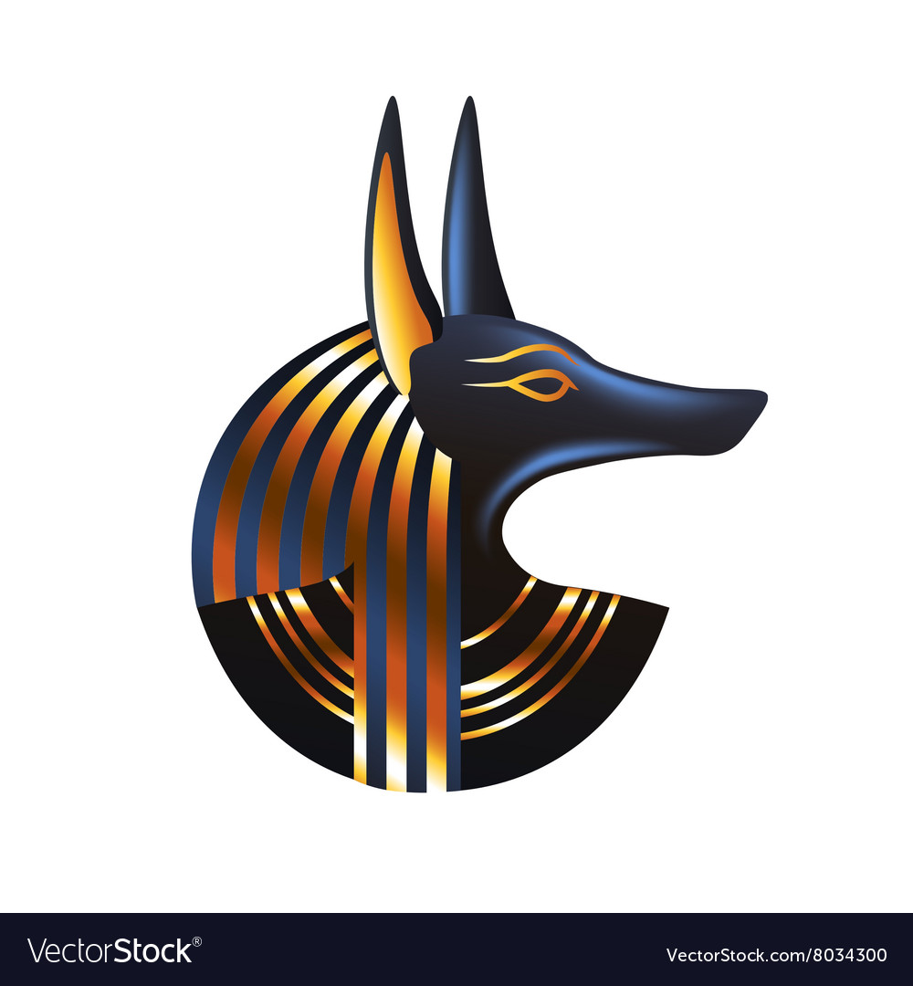
Anubis
Prezentacija: Neo Ćemanović i Viktor Barišić 5.c
Profesorica: Vesna Lokner Kralj
Predmet: povijest

Slide 2
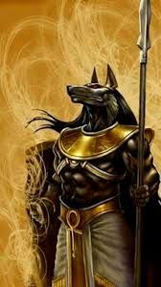
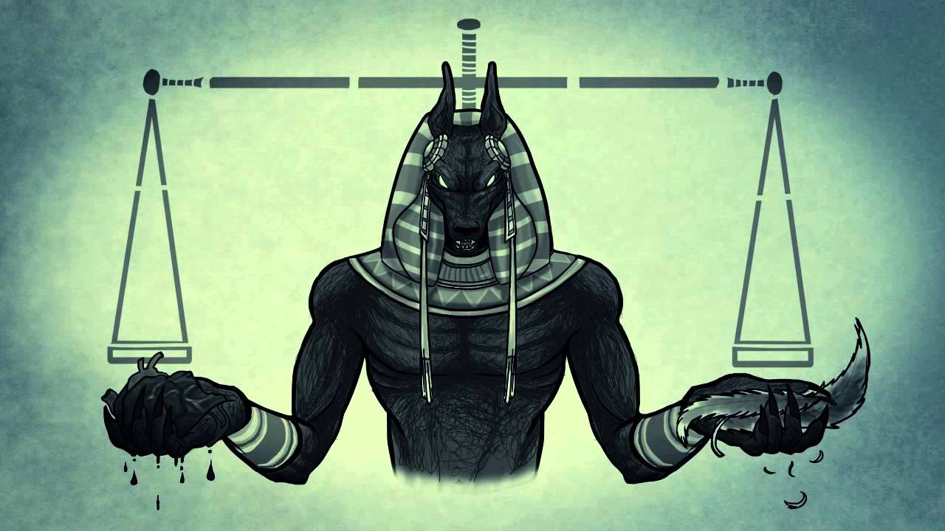
O Anubisu
Anubis bog smrti,balzamiranja i uskrsnuća
Sin Ozirisa i Neftis
Prikazivan kao najavljivač smrti
Prikazivan kao ratnik koji nosi bodeže i sklupčanu kobru

Slide 3
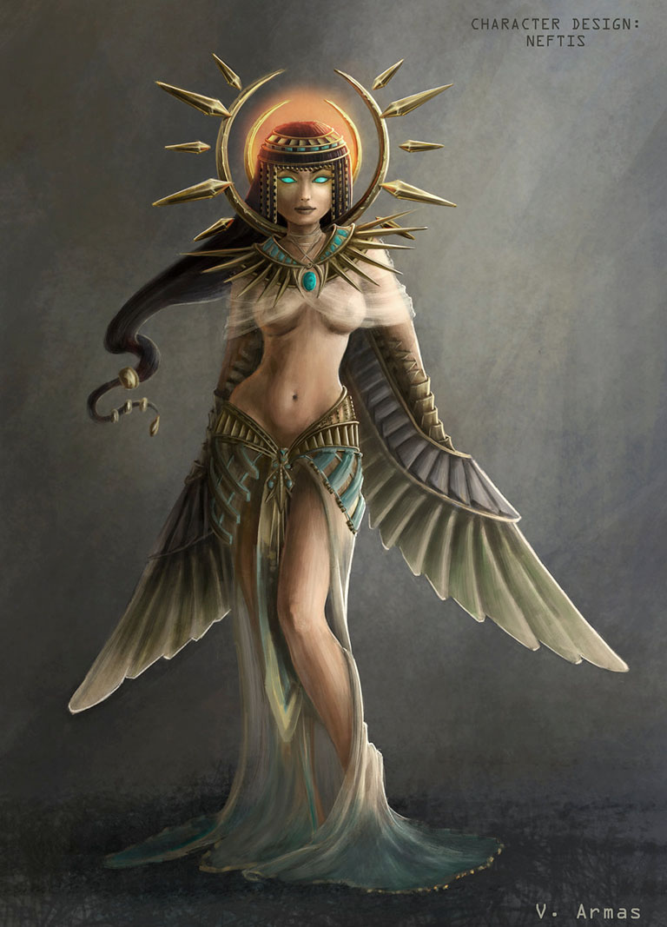
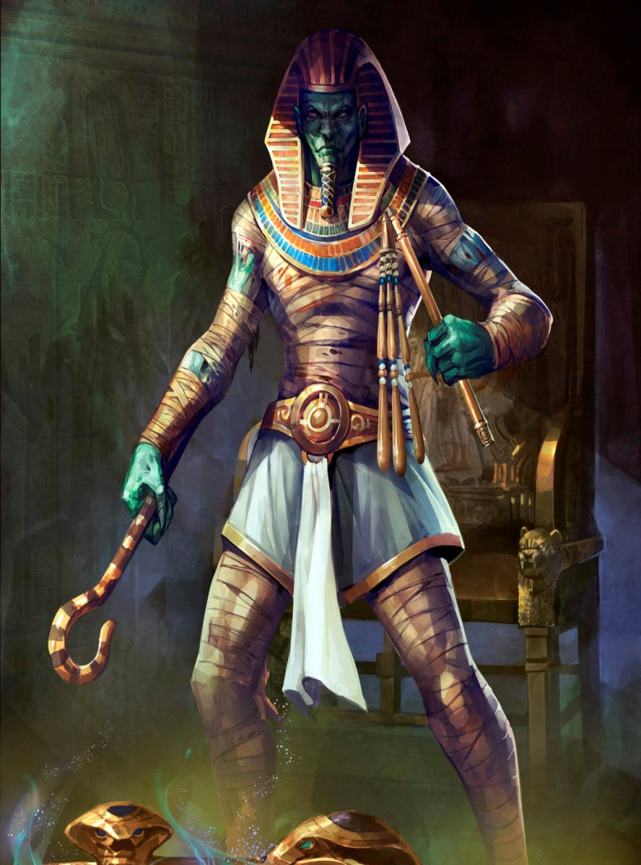
Neftis
Ra
Roditelji anubisa
Oziris

Slide 4
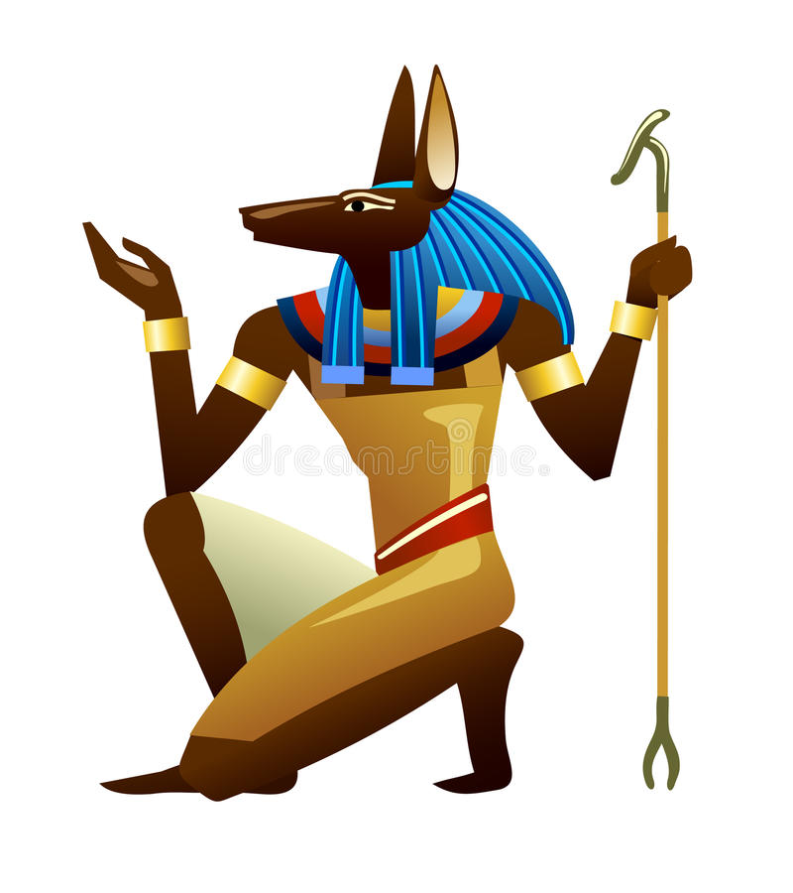
Zanimljivosti
Poistoviječivali su ga sa šakalom
Najtajanstvenije božanstvo je Anubis
Od Grka dolazi naziv Anubis ,a Egipčani su ga zvali Anpu
Na pronađenom svitku papirusa navodi se da njegovo ime dolazi od riječi “pročistit“

Slide 5
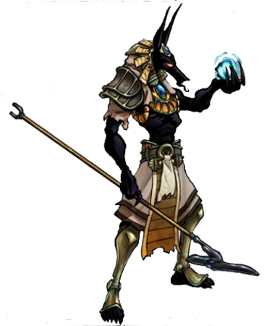
Anubis čuva i vodi duše pokojnika do Ozirisovog suda , mjesta gdje se odvija ”Vaganje duše” nakon što dovede dušu do vage , zauzima mjesto pored nje i tada mu je dužnost da točno i precizno podesi njen jezičak i izvaže je li duša pokojnika teža od pera božice Maat-pravde,koje se nalazi na drugoj plitici vage.

Slide 6
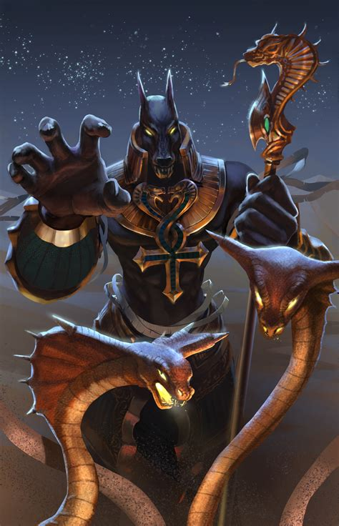
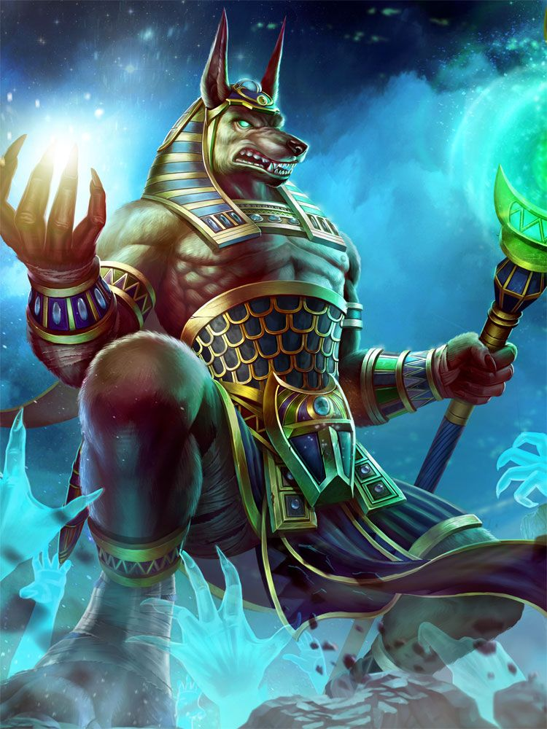
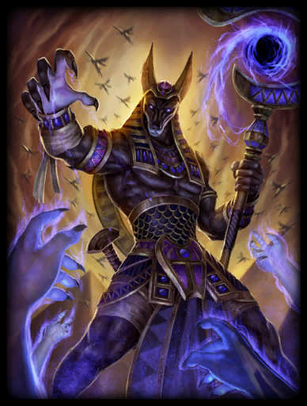
Dio teksta sa papirusa:
Ono što bogovi mrze su laž i bezbožnost,
a onaj tko kroz mjesto
očištenja u Mesktet prođe je Anubis što se uz kovčeg nalazi u kojem nutrina Ozirisova stoji.

Slide 7
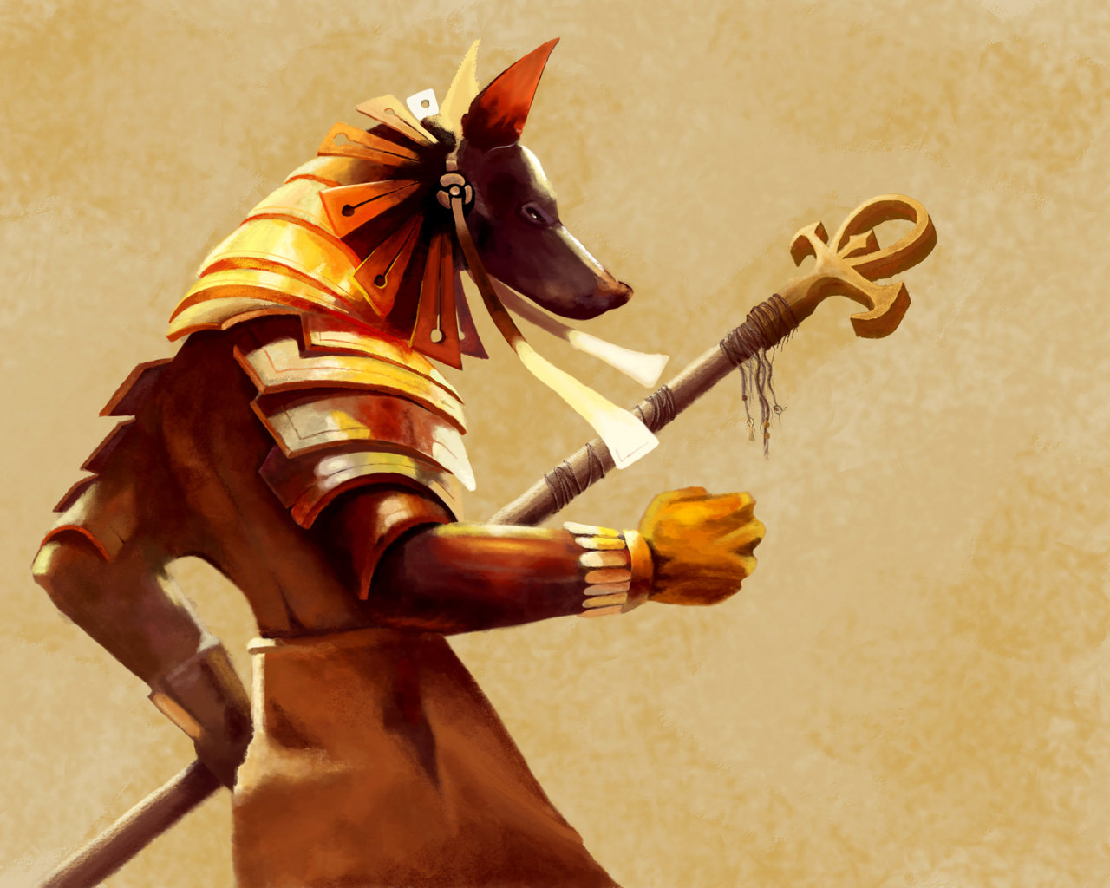
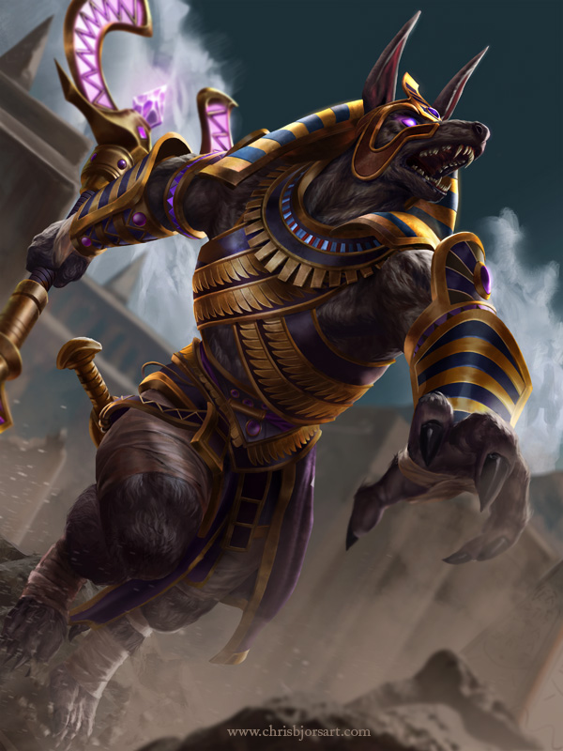
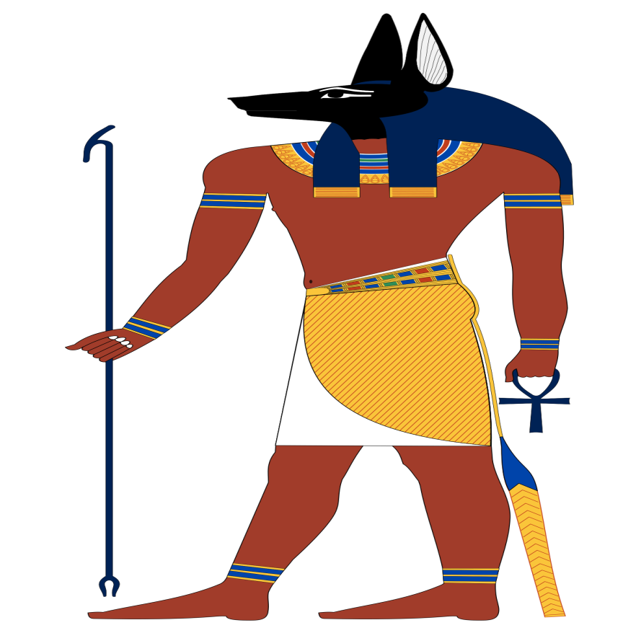
-Anubis kao vladar podzemlja ima žene Anput, Neheb Kau, Nehebku i Kebechet
-on je izvorno Raov 4. sin i odgajala ga je božica Izida
-budući da je više povezan sa vijerovanjima o vaganju srca nego Oziris, Anubis je zadržao ovu titulu i postao “čuvar smrti”
-tjekom pogrebnog obreda, mumifikacije ilustracije iz Knjige mrtvih često pokazuju svečenika kako nosi Anubisovu masku pred mumijom

Slide 8
